Slide 2
আজকের মাল্টিমিডিয়া ক্লাসে সবাইকে স্বাগত

Slide 3
পরিচিতি
হোসনেয়ারা খাতুন
সহকারী প্রধান শিক্ষক
কাড়াপাড়া মাধ্যমিক বালিকা বিদ্যালয়
মোবাইল নংঃ ০১৭২৫৬৬৬৩৯৪
E-mail: hosnearakhatun4@gmail.com
শ্রেণি: ৭ম
বিষয়: বিজ্ঞান
অধ্যায়ঃ ১ম
সময়: 50 মিনিট
তারিখ: ১১/০৯/২০২১

Slide 4
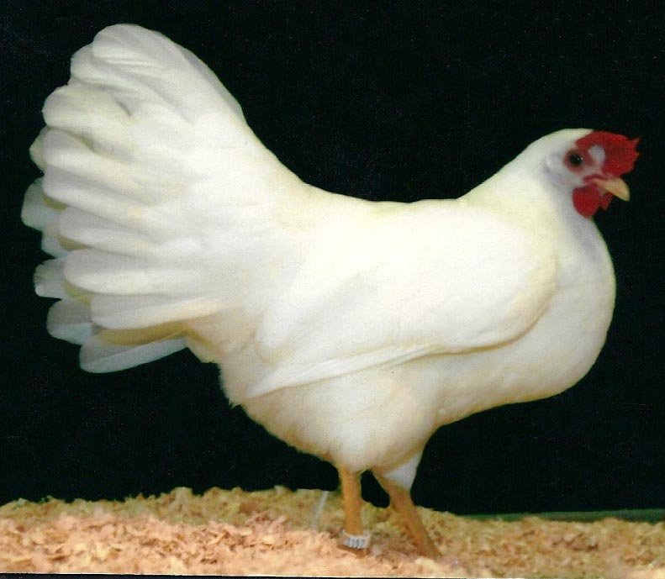
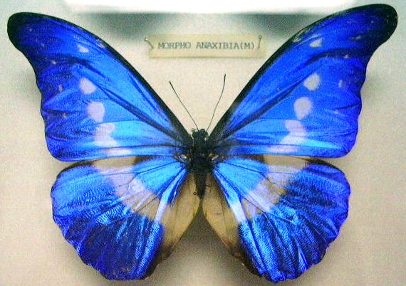
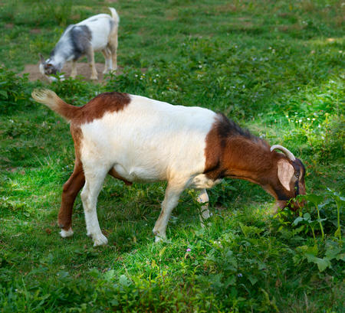
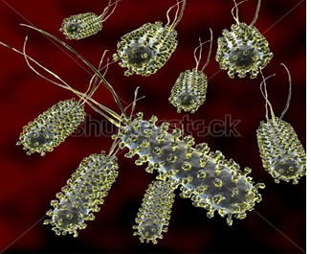
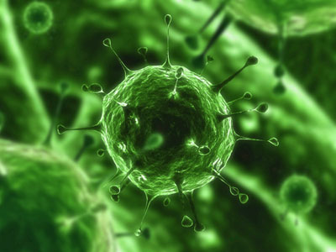
এদের খালি চোখে দেখা যায়।
যাদের খালি চোখে দেখা যায় না তাদের বলে...
এদের খালি চোখে দেখা যায় না।
Notes:
চিত্রগুলো দেখিয়ে প্রশ্নের মাধ্যমে আমরা পাঠ শিরোনাম বের করা যেতে পারে। খালি চোখে দেখা যায় না এমন আরও কিছু প্রানীর উদাহরণ দেওয়া যায়।
প্রশ্ন করা যায়, যাদের খালি চোখে দেখা যায় না তাদের বলে...

Slide 5
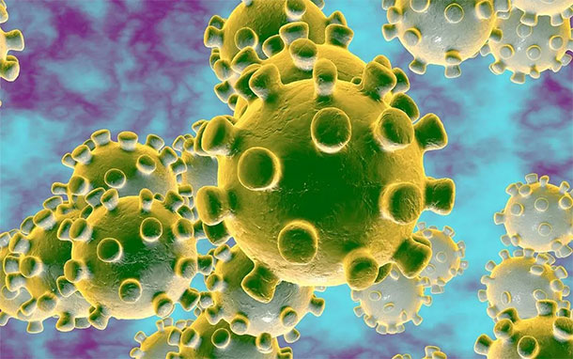
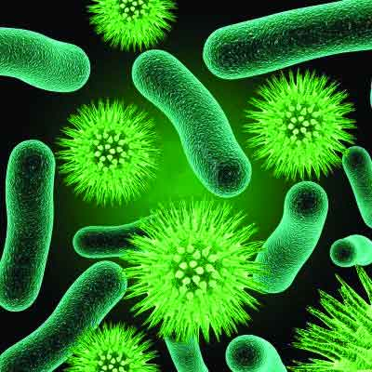
আজকের পাঠের বিষয়
ভাইরাস ও ব্যাকটেরিয়া
Notes:
এই স্লাইডটি শিরোনাম লেখাসহ পাঠ ঘোষণার জন্য রাখা হয়েছে।

Slide 6
শিখনফল
* ভাইরাস ও ব্যাকটেরিয়ার বৈশিষ্ট্য বর্ণনা করতে পারবে।
* বিভিন্ন প্রকার ব্যাকটেরিয়ার দ্বারা সৃষ্ট রোগের নাম উল্লেখ করতে পারবে।
* ভাইরাস ও ব্যাকটেরিয়ার উপকারী ও অপকারী ভূমিকা উল্লেখ করতে পারবে।

Slide 7
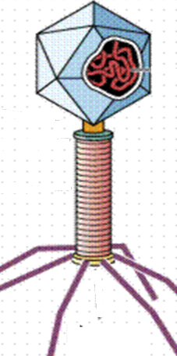
মাথা (প্রোটিন)
D N A
কলার/গলা
লেজ
স্পর্শক তন্তু
একটি ব্যাকটেরিওফাজ ভাইরাস কণিকা
Notes:
চিত্রের ছবিটি সম্পর্কে বিস্তারিত আলোচনা করা যায়।যা থেকে প্রথম শিখনফল অর্জন করা সম্ভব হতে পারে।

Slide 8
আকার ও বৈশিষ্ট্য
ভাইরাস গোলাকার,দণ্ডাকার, ব্যাঙাচির ন্যায়, পাউরুটির ন্যায় হতে পারে।
এদের দেহে কোষ প্রাচীর, প্লাজমালেমা,নিউক্লিয়াস,সাইটোপ্লাজম কিছুই নেই।
Notes:
আকার ও বৈশিষ্ট্য সম্পর্কে শিক্ষার্থীদের নিকট প্রশ্ন করে জেনে নেওয়ার চেষ্টা করা যেতে পারে। সম্ভাব্য উত্তর পাওয়ার পর উত্তরগুলো মিলিয়ে নেওয়ার কথা বলা যেতে পারে।

Slide 9
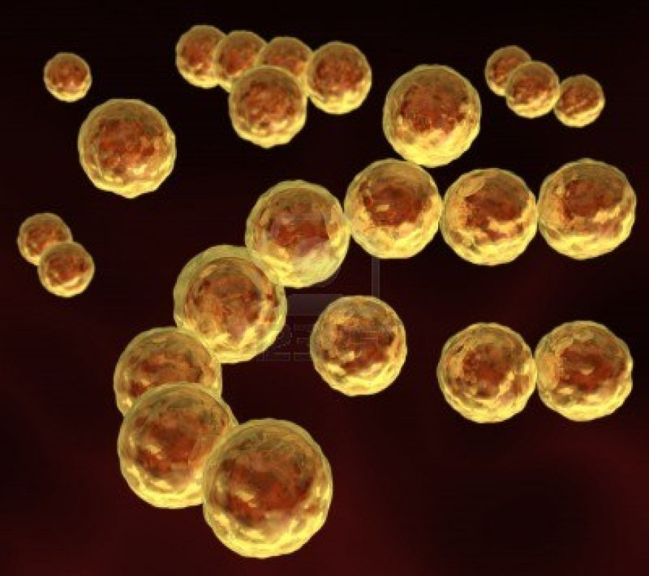
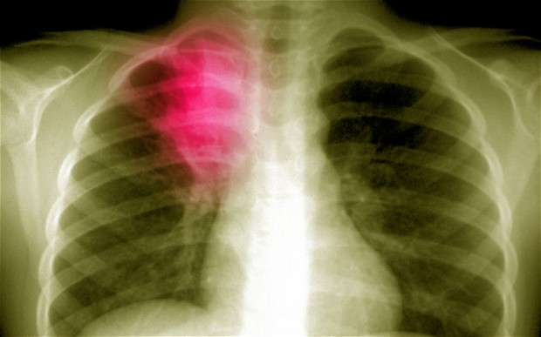
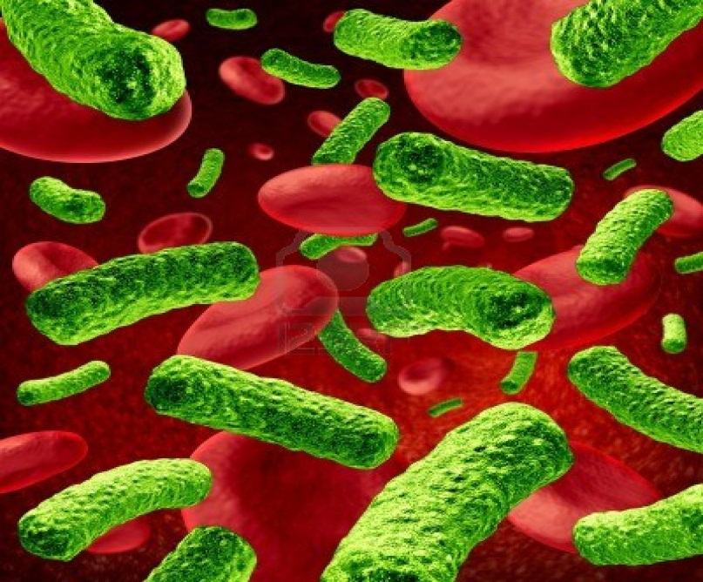
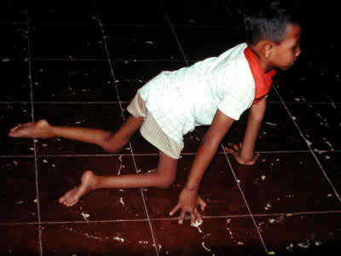
কক্কাসঃ এরানিউমোনিয়া
রোগ সৃষ্টি- কারী ব্যাকটেরিয়া।
ব্যাসিলাসঃ ধনুষ্টংকার,রক্ত আমাশয়, ইত্যাদি রোগ এরা সৃষ্টি করে।
Notes:
এই স্লাইড থেকে দ্বিতীয় শিখনফল অর্জনের উদ্দেশ্যে ধারাবাহিকভাবে উপস্থাপনের চেষ্টা করা হয়েছে।

Slide 10
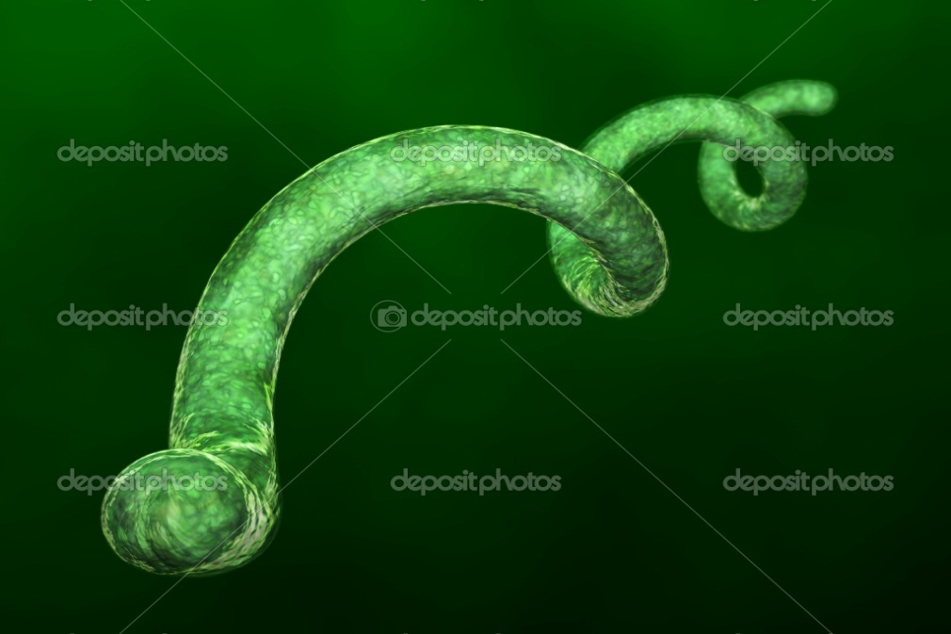
কমাঃ মানুষের
কলেরা রোগ
সৃষ্টিকারী ব্যাকটেরিয়া
এ ধরনের।
স্পাইরিলামঃ এ ধরনের ব্যাকটেরিয়ার আকৃতি প্যাঁচানো।
Notes:
এই স্লাইড থেকে দ্বিতীয় শিখনফল অর্জনের উদ্দেশ্যে ধারাবাহিকভাবে উপস্থাপন অব্যাহত রাখা হয়েছে।

Slide 11
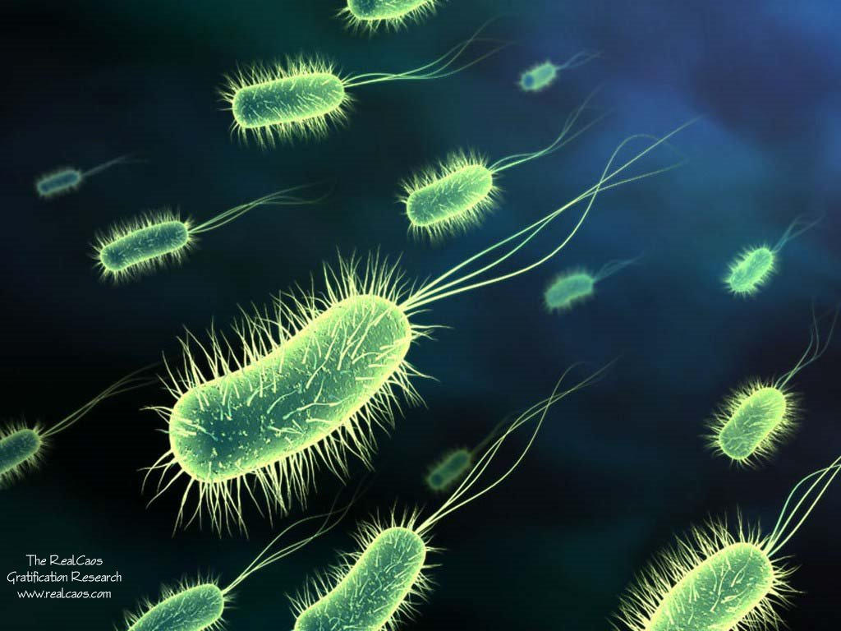
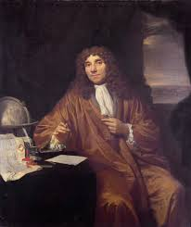
কক্কাস
ব্যাসিলাস
ব্যাকটেরিয়া
কমা
স্পাইরিলাম
অ্যান্টনি ফণ লিউয়েন হুক।
Notes:
এই স্লাইডে ব্যাকটেরিয়ার প্রকারভেদ দেখানোর চেষ্টা করা হয়েছে। অ্যান্টনি ফণ লিউয়েন হুক সর্বপ্রথম ব্যাকটেরিয়া দেখতে পান। ব্যাকটেরিয়া দন্ডাকার,কমাকার,গোলাকার প্যাঁচানো ইত্যাদি নানা ধরণের হতে পারে।

Slide 12
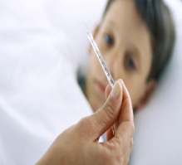
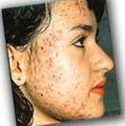
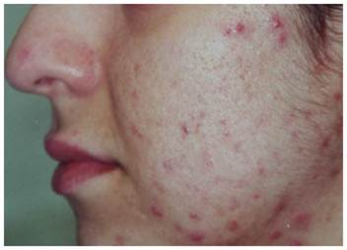
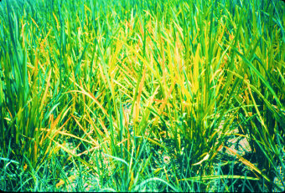
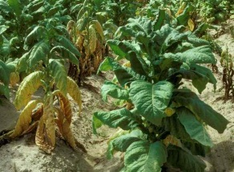
অপকারিতা
এরা মানবদেহে
সর্দি
ইনফ্লুয়েঞ্জা
বসন্ত
হাম
ভাইরাসের কারণে হয়।
ধানের
টুংরোরোগ
তামাকের মোজায়েক রোগ
Notes:
প্রথমে প্রশ্ন করে জেনে নেওয়া যেতে পারে ভাইরাস আমদের বা ফসলের কী কী ক্ষতি করতে পারে? পরবর্তীতে স্লাইডটি প্রদর্শন করা যেতে পারে।

Slide 13
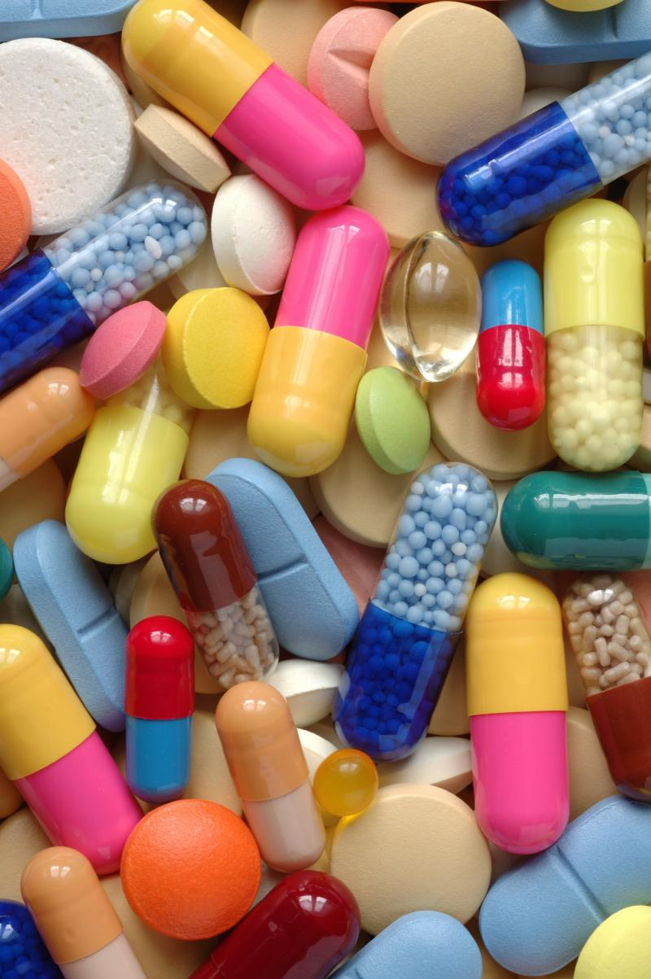
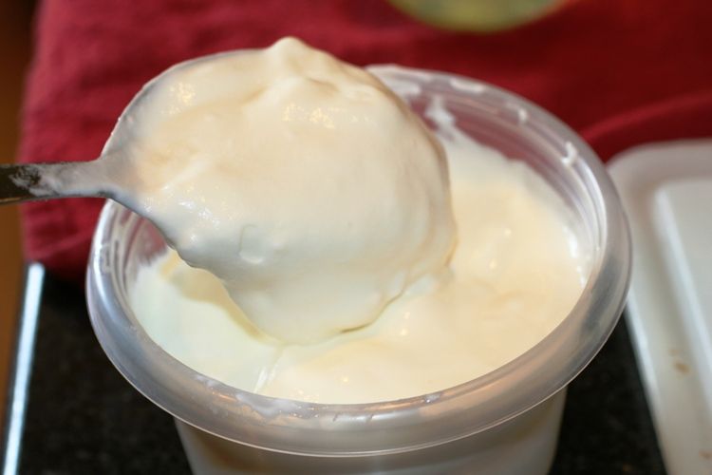
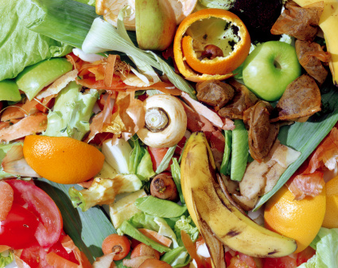
উপকারিতা
Notes:
ব্যাকটেরি্যার আরো কিছু উপকারিতার কথা এখানে আলোচনা করা যায়। যেমন- মাটির উর্বরতা বাড়াতে,মৃতজীবদেহ পঁচাতে। শিক্ষার্থীদের প্রশ্ন করেও কিছু উপকারের কথা বের করে আনা যেতে পারে।

Slide 14
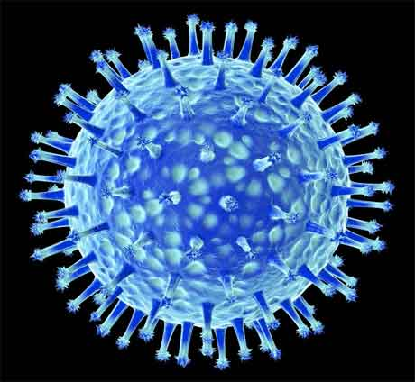
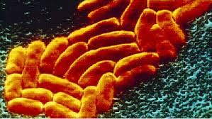
দলগত কাজ
চিত্র-১
চিত্র-২
চিত্র-১ ও চিত্র-২ এর মধ্যে তুলনামূলক আলোচনা কর।
Notes:
শিক্ষার্থীদের তৃতীয় শিখনফল অর্জিত হলো কি-না তা যাচাই করার চেষ্টা করা হয়েছে। বিভিন্ন স্তরের শিক্ষার্থীদেরকে ২ জনের দলে ভাগ করে নেওয়া যেতে পারে।
পূর্বে যাদের নিয়ে জোড়ায় কাজ করা হয়ে থাকলে জোড়া পরিবর্তন করে কাজ দেওয়াই সমীচীন।

Slide 15
মূল্যায়ন
১। ভাইরাসের দেহকে অকোষীয় কেন বলা হয়?
উত্তরঃ কোষ প্রাচীর,প্লাজমালেমা,নিউক্লিয়াস,সাইটোপ্লাজম নেই বলে।
২। ভাইরাসের দেহ কী কী নিয়ে গঠিত?
উত্তরঃ প্রোটিন আবরণ ও নিউক্লিক এসিড নিয়ে গঠিত।
৩। ব্যাসিলাস ভাইরাস মানব দেহে কী কী রোগ সৃষ্টি করে?
উত্তরঃ ধনুষ্টংকার , রক্ত আমাশয় ইত্যাদি।
৪ মানুষের কলেরা রোগের জন্য কোন ব্যাকটেরিয়া দায়ী?
উত্তরঃ কমা।
Notes:
আজকের পাঠটি মূল্যায়ন করার উদ্দেশ্যে স্লাইডে প্রদর্শিত প্রশ্নগুলি বা চিত্র প্রদর্শনের মাধ্যমেও বা অন্য কোন প্রশ্নের মাধ্যমে কাজটি করা যেতে পারে।
উত্তরগুলো ব্লাকবোর্ডে লিখে দেওয়া যেতে পারে।

Slide 16
স
বা
ই
কে
ধ
ন্য
বা
দ

